Slide 1
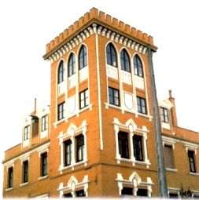
Centro de educación especial
“Ntra. Sra. de Lourdes”.
Atención a la diversidad
Manuel Salgueiro Méndez
21-marzo-2012

Slide 2
¿DE DONDE VENIMOS?
ASPRONAGA: Asociación, sin ánimo de lucro, de padres de personas con discapacidad intelectual. Fundada en el año 1962. Gestiona diferentes centros y servicios: centro de educación especial, centro ocupacional, centro especial de empleo, residencia, pisos tutelados, ocio y tiempo libre, fundación tutelar, etc..
FADEMGA-FEAPS GALICIA:
-Federación de Asociaciones en Favor de las Personas con Discapacidad Intelectual de Galicia
-Nació el 14 de Julio de 1979, con 6 asociaciones, Santiago de Compostela
-Es una entidad sin ánimo de lucro en la que están integradas un total de 41 entidades que prestan sus servicios a personas con discapacidad intelectual, estando todas ellas repartidas entre las cuatro provincias gallegas.

Slide 3

FEAPS: Movimiento Asociativo Familiar, abierto a la ciudadanía, que cuenta con:
-235.000 socios
-Integra a 17 Federaciones (una por cada una de las CCAA).
-Reúne a más de 891 entidades asociadas (asociaciones, fundaciones, cooperativas,…).
-Gestiona 4.000 centros y servicios (atención temprana, educación especial, e inclusión educativa, centros ocupacionales, centros especiales de empleo, viviendas y residencia, ocio, apoyo a familias, tutela, etc..).
-Proveen de apoyos a 106.700 personas con discapacidad intelectual.
-Implicados unos 24.000 profesionales y más de 8.000 voluntarios.

Slide 4
MISIÓN DEL MOVIMIENTO ASOCIATIVO:
  «Contribuir, desde su compromiso ético, con apoyos y oportunidades, a que cada persona con discapacidad intelectual o del desarrollo y su familia puedan desarrollar su proyecto de calidad de vida, así como a promover su inclusión como ciudadana de pleno derecho en una sociedad justa y solidaria». (Toledo, 2010)

Slide 5

CENTROS EDUCATIVOS PERTENCENTES AL MOVIMIENTO ASOCIATIVO EN NUESTRA COMUNIDAD:
-PONTEVEDRA: 15 Asociaciones:
7 Centros Educativos
-A CORUÑA: 16 Asociaciones:
4 Centros Educativos
-LUGO: 6 Asociaciones: 0 Centros
-ORENSE: 4 Asociaciones: 0 Centros
ALUMNOS ESCOLARIZADOS EN LAS DISTINTAS MODALIDADES: Escolarización específica y/o combinada:
- 300 alumnos aprox.

Slide 6
Centro de Educación Especial Ntra. Sra. de Lourdes.
ASPRONAGA
QUE OFRECE NUESTRO CENTRO:
Un PROYECTO EDUCATIVO que asume como misión proporcionar una educación integral a los alumnos con discapacidad intelectual en edad escolar desarrollando sus capacidades para mejorar su calidad de vida y de sus familias.
-Objetivos:
-Proporcionar un servicio de calidad a la persona con discapacidad, llevado a cabo con transparencia y sin ánimo de lucro
-Promover el apoyo mutuo y la participación de las familias
-Contribuir en el avance del principio de inclusión educativa
-Nuestros valores compartidos: respeto a las personas, confianza, participación, innovación y creatividad educativa, profesionalidad, mejora continua, inclusión y afectividad.

Slide 7
-Comunicación
-Académicas funcionales
-Cuidado Personal
-Vida en la Comunidad
-Vida en el Hogar
-Habilidades Sociales
-Salud y Seguridad
-Ocio y tiempo libre
-Empleo
Un PROYECTO CURRICULAR que a través de las habilidades adaptativas promueva la preparación y formación de los alumnos con discapacidad intelectual para la sociedad del futuro.
Dos etapas educativas: (Decreto 229/2011 do 7 de decembro)
-Formación básica (6-18 anos).
    -Formación profesional adaptada y de transición a la vida adulta (18-21 anos).
11 unidades concertadas: entre los que se escolarizan 70 ALUMN@S con necesidades educativas especiales asociadas a discapacidad intelectual y con diversas necesidades de apoyo (limitados, intermitentes, extensos y generalizados). Actualmente tenemos a 5 alumnos en escolaridad combinada
Una organización escolar basada en la calidad y en la mejora continua, donde el proceso de enseñanza-aprendizaje parta de las necesidades de los alumnos, se presten los apoyos educativos adecuados y se evalúen los resultados obtenidos.

Slide 8
Una planificación centrada en el alumno donde los aprendizajes sean significativos y funcionales para el alumno.
Una metodología basada, entre otros, en el principio de individualización y atención a la diversidad, atendiendo a las peculiaridades de cada alumno y a sus ritmos de aprendizaje al objeto de adaptar los métodos y recursos a las diferentes situaciones.
Recursos materiales y equipos multiprofesionales comprometidos y capacitados para la atención a la diversidad:
  -profesores de P.T.: 13 (2 t.p.)
  -psicólogo-pedagogo (orientador): 1
  -logopeda: 1
  -trabajo social: 1 (t.p.)
  -maestro de taller: 1
  -fisioterapeuta: 1 (t.p.)
  -ayudantes técnicos educativos: 4
  -otro personal de administración y servicios (comedor, transporte)

Slide 9
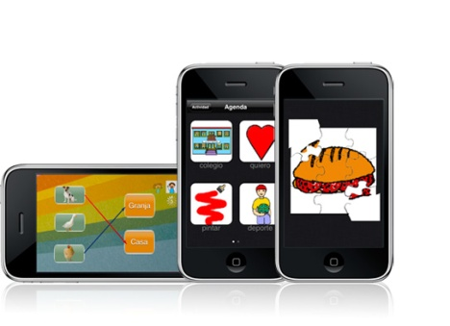


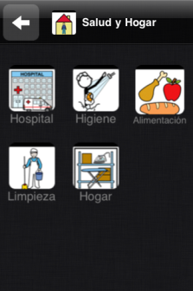
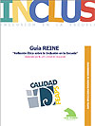
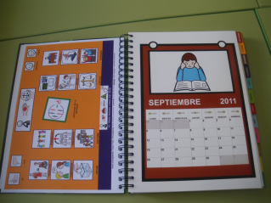
Apertura al entorno (alianzas):
-A través de colaboraciones, convenios, etc.., con otros profesionales, con universidades, con centros socio-sanitarios, con otras asociaciones y entidades de la comunidad.
-Centros de recursos, abiertos a la estrecha colaboración entre los diversos centros educativos; así como a la creación de redes profesionales de colaboración.
Creación, adaptación de materiales,..
Equipo de Orientadores públicos y concertados.
CEFORE
Centros Cívicos Municipales
Servicio Municipal de Educación y Deporte
Asociaciones del entorno
Centros de FP
Equipos de trabajo en educación en FEAPS y Fademga.
INEF
Servicios de Empleo
Universidad de Salamanca. INICO
Universidad de A Coruña y Vigo
Formación

Slide 10
La participación de las familias como agente fundamental en el proceso de enseñanza- aprendizaje de sus hijos.
Regalo para el día de la madre
Taller de abalorios
Taller de maquillaje
Escuela de madres/padres

Slide 11
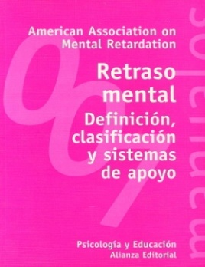
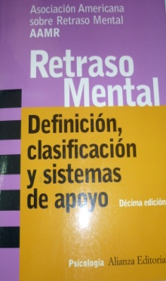
¿Que enseñamos?
Habilidades adaptativas: el conjunto de habilidades conceptuales, sociales y prácticas aprendidas por las personas para funcionar en su vida diaria (Luckasson y cols. 2002)
Nos referimos a la enseñanza-aprendizaje de Habilidades y/o Destrezas…
HABILIDADES ACADEMICAS FUNCIONALES
Comunicación

Slide 12
Educación Física:
-CEIP Sal Lence
-Jesuitinas
-Salesianos
-Fdez. Latorre
-…
Matemáticas
Lecto-escritura
Animación a la lectura:
  -CEIP Alborada
  -CEIP Portofaro
  -CEIP Victor López S.
  -CEIP Tarrio
Artística

Slide 13
CUIDADO PERSONAL
Aseo e higiene
Alimentación
Vestido

Slide 14
HABILIDADES SOCIALES
Habilidades básicas de interacción social
Relaciones interpersonales
Expresión de sentimientos, emociones, opiniones
Interacciones sociales
Apoyo mutuo

Slide 15
HABILIDADES DE VIDA EN EL HOGAR
Tareas domésticas
SALUD Y SEGURIDAD
Primeros auxilios
Prevención de accidentes
Comportamientos saludables

Slide 16
UTILIZACIÓN DE LA COMUNIDAD
Gestiones administrativas, bancarias,..
Servicios Públicos
Actividades culturales
Centros comerciales
Supermercado
Educación vial
Cafetería

Slide 17
OCIO Y TIEMPO LIBRE
Fiestas y espectáculos
Ocio individual y colectivo
Manifestaciones culturales
TRABAJO Y EMPLEO
Preparación y orientación laboral
Aula Taller
Curso “grabador de datos”
Nuestra cooperativa
Empleo ordinario

Slide 18
Bienestar emocional.
Relaciones interpersonales
Bienestar material.
“Mejorando la calidad de vida de
nuestros alumnos
y sus familias”
Derechos
Inclusión social
Bienestar físico.
Desarrollo personal.
Autodeterminación
R. Schalock (1990).

Slide 19
www.ceelourdes-aspronaga.org
Muchas gracias…
m.salgueiro@aspronaga.org
manuel.salgueiro@edu.xunta.es

